Slide 2
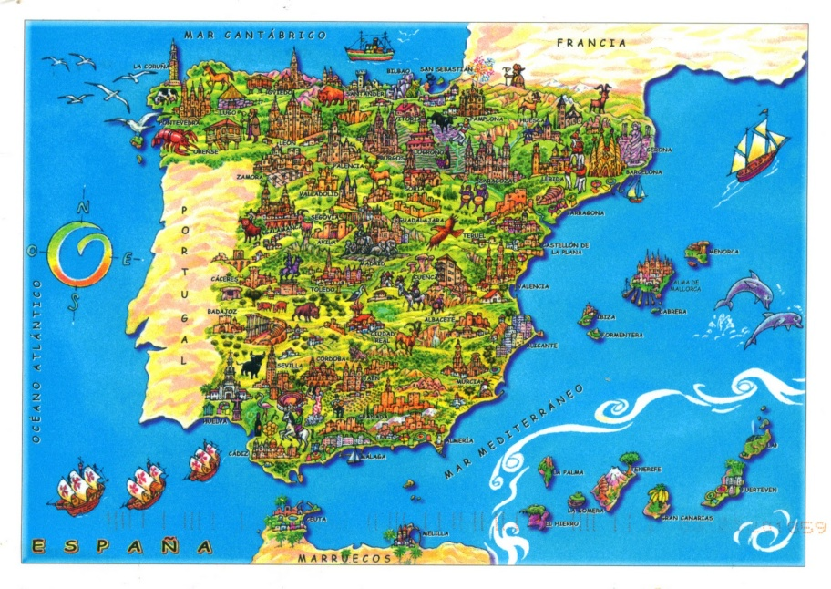

Slide 3
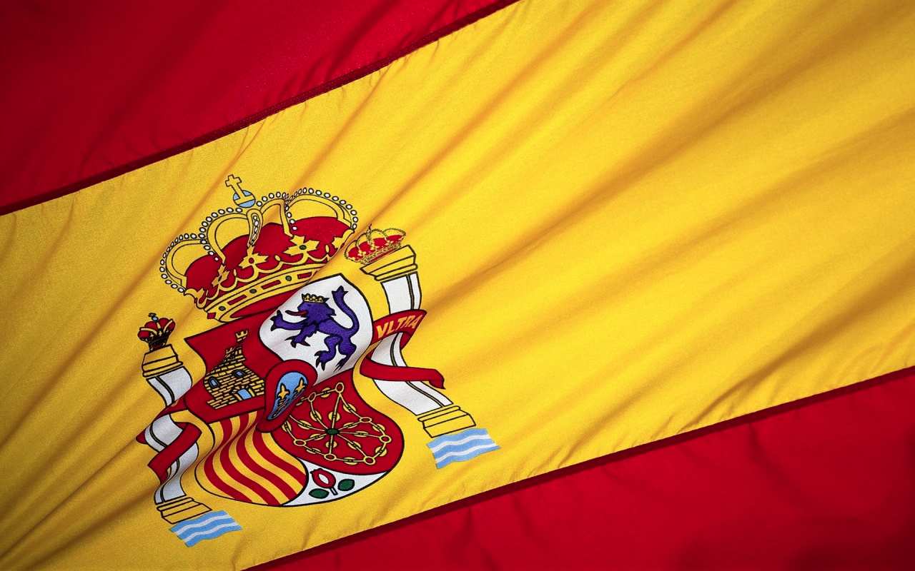
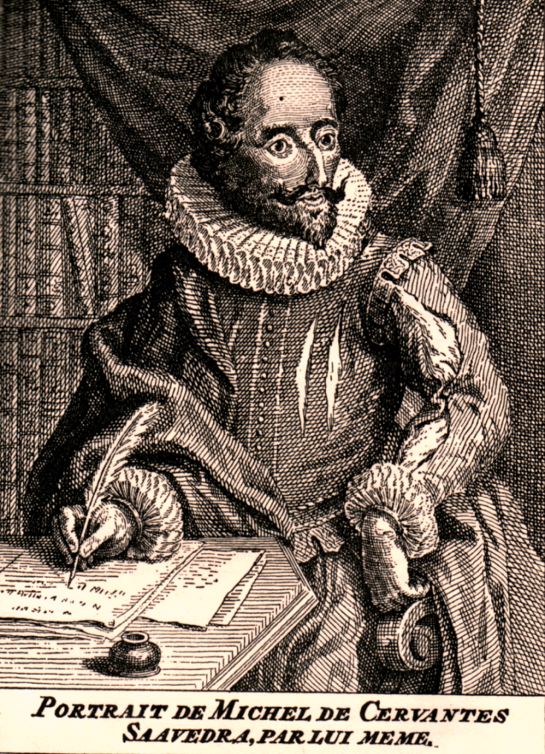
Міґель де Сервантес Сааведра (Miguel de Cervantes Saavedra)
Всесвітньо відомий іспанський класик світової літератури, новеліст, драматург, поет і солдат

Slide 4
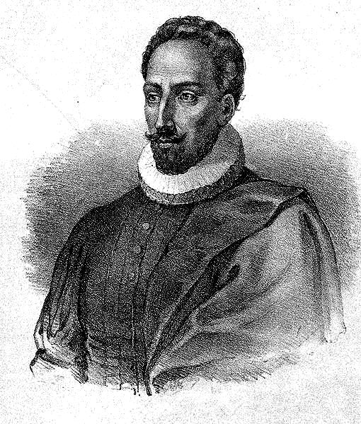
Літературна картка Miguel de Cervantes Saavedra
Дата народження: 29 вересня 1547 р.
Місце народження: м. Алькала-де-Енарес,
Іспанія
Дата смерті: 23 квітня 1616 р.
Місце смерті: м. Мадрид, Іспанія
Мова творів: іспанська
Рід діяльності: новеліст, романіст, поет,
драматург, солдат
Направлення: відродження, ман’єризм
Жанр: роман, новела, трагедія, інтермедія

Slide 5
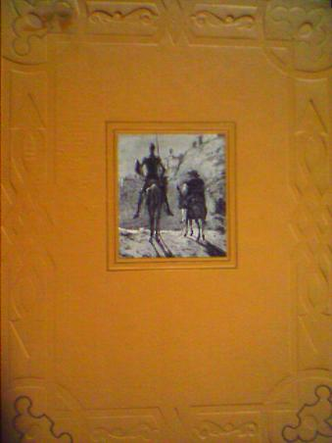
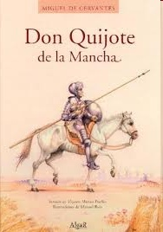
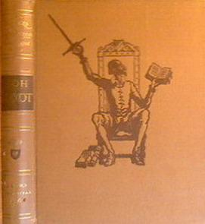
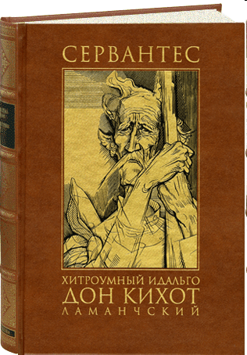
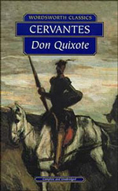
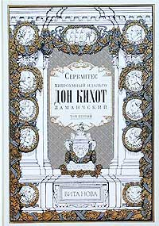
Образи вічної книги Мігеля де Сервантеса Сааведри “Премудрий гідальго Дон Кіхот з Ламанчі” в мистецтві

Slide 6
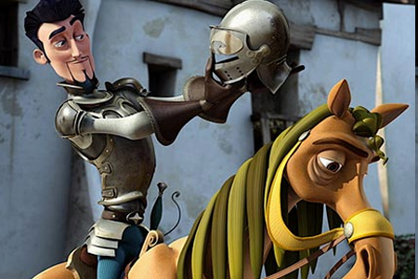
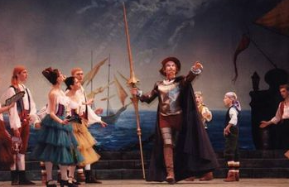
Дон Кіхот – вічний образ
Сервантесу вдалося створити роман на всі часи і для всіх народів. Таємницю привабливості для людства цього образу намагалися розгадати філософи, письменники. Роман по-своєму інтерпретували художники, композитори.
Пройшовши складний шлях через свідомість людей, “Дон Кіхот” здійснив реальний вплив на життя, одних захоплюючи благородством героя, інших застерігаючи від карикатурності його подвигів. Історія донкіхотства починається від того часу, коли хтось із читачів роману вперше назвав себе Дон Кіхотом.

Slide 7
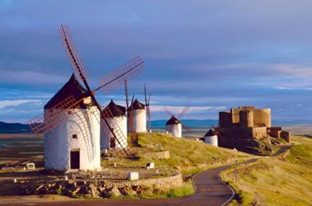
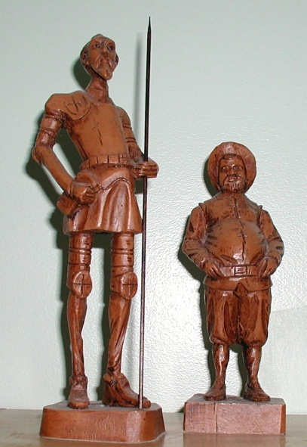
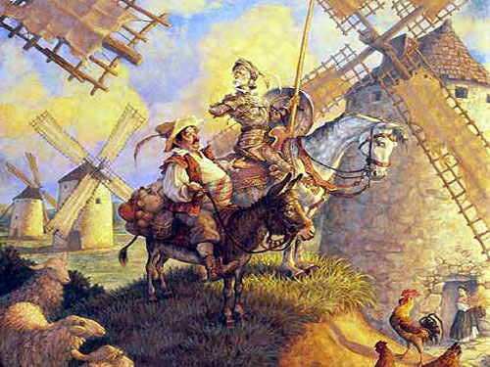
Вічний Дон Кіхот
Як кожен великий літературний твір,
«Дон Кіхот» знайшов своє втілення у різнних видах мистецтва.

Slide 8
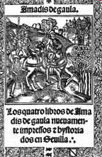
“Дон Кіхот” в ілюстраціях
Роман Сервантеса ілюстрували багато художників. Початковою віхою в історії зображення «Дон Кіхота» вважають англійскье видання 1738 року з гравюрами Джона Вандербанка.

Slide 9
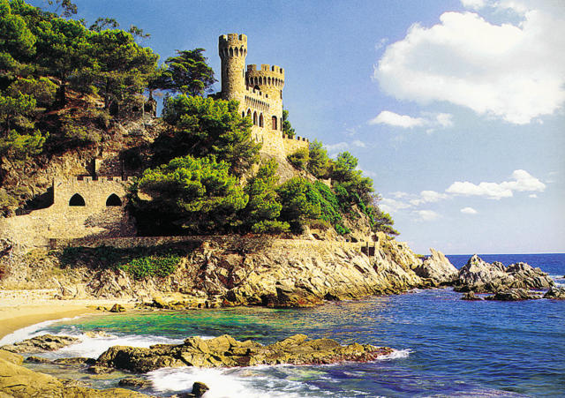
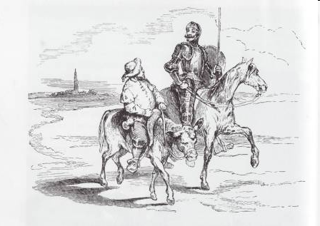
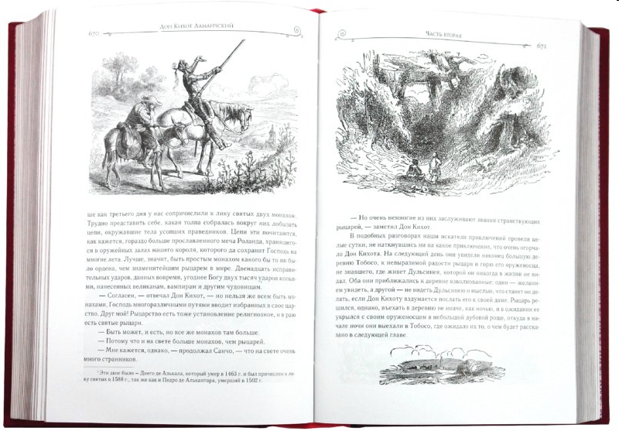
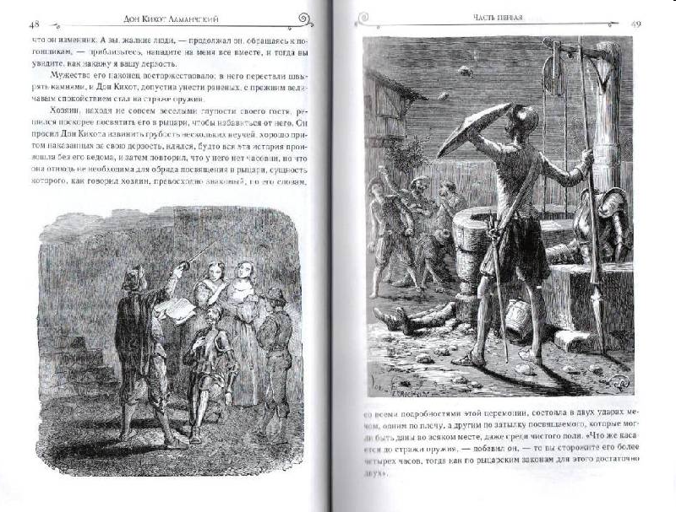
Ілюстрації Тоні Жоанно
Тоні Жоанно, французький ілюстратор, гравер і живописець настільки був захоплений романом Сервантеса, що створив до нього 800 малюнків.

Slide 10
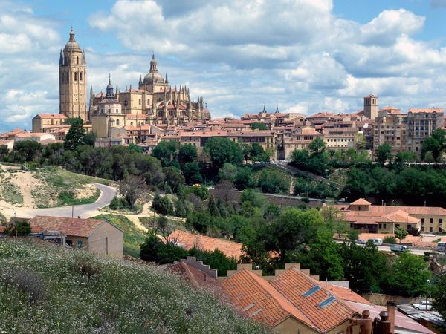
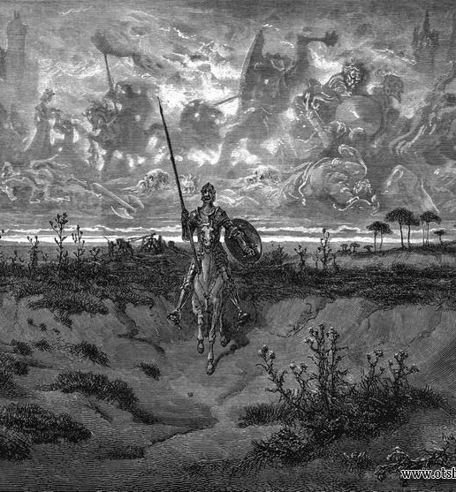
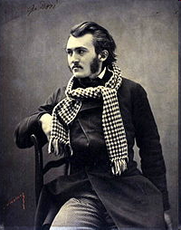
Загадковий Доре
Гюстав Доре вивчив роман в усіх н’юансах і подробицях. Він навіть подорожував по дорогам Іспанії, замальовуючи до альбому всі свої спостереження. Відомо більше трьохсот його ілюстрацій до роману.

Slide 11
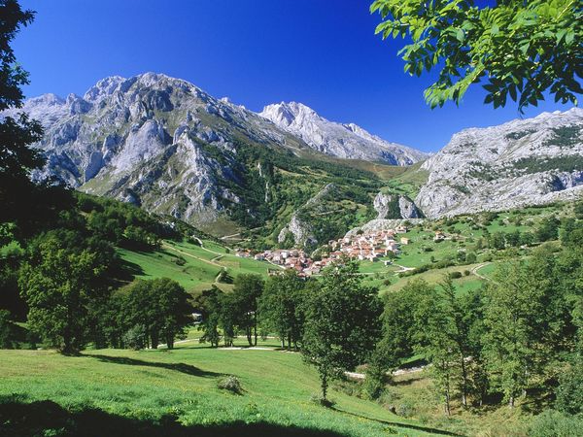
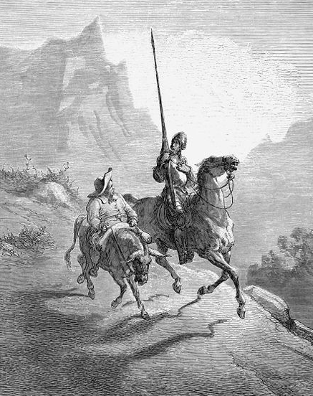
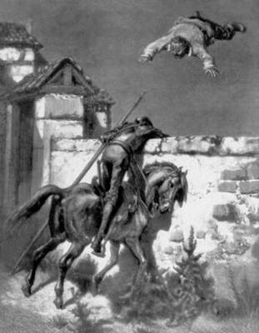
Картини Поля Гюстава Доре

Slide 12
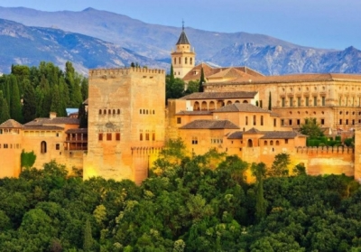
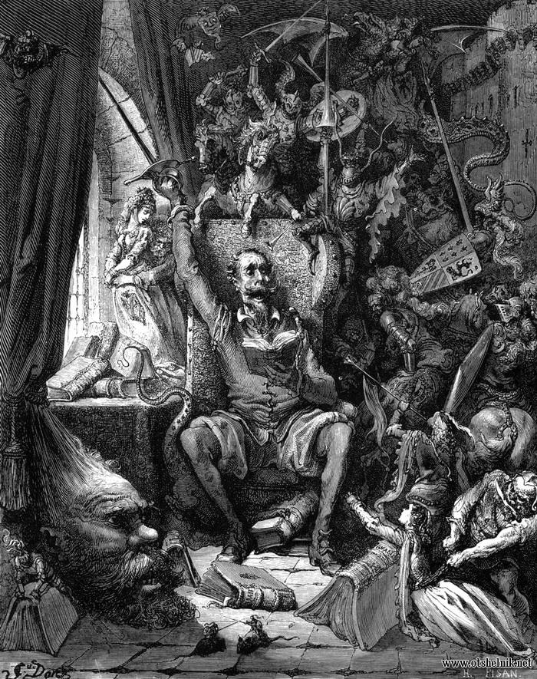
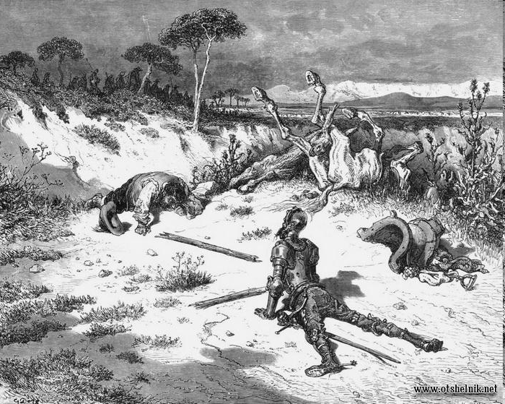
Картини Поля Гюстава Доре

Slide 13
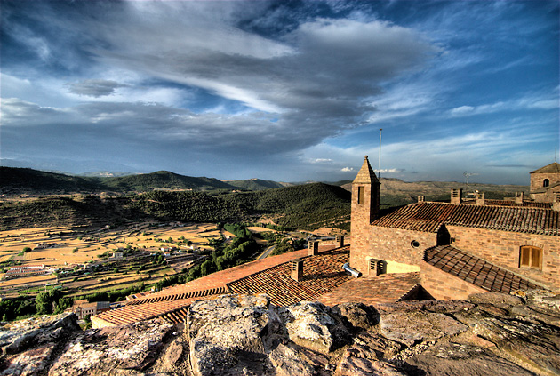
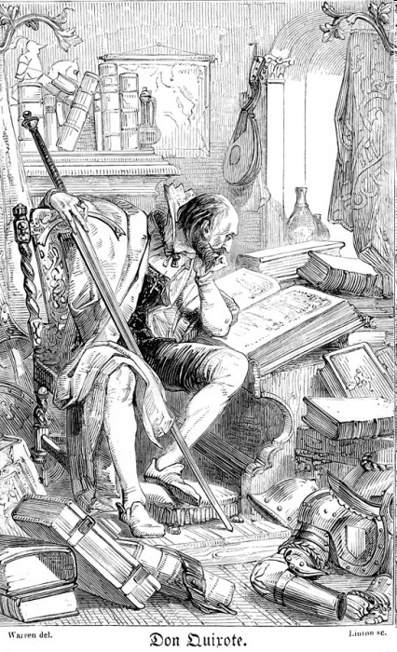
Наполегливість Аранда
Кожну фразу роману проілюстрував іспанець
Х. Аранда, він працював над «Дон Кіхотом» більше сорока років.

Slide 14
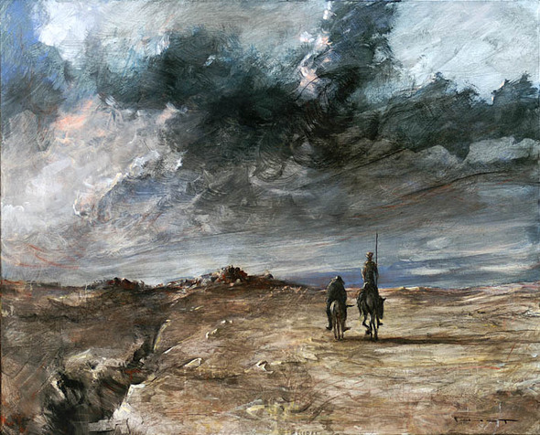
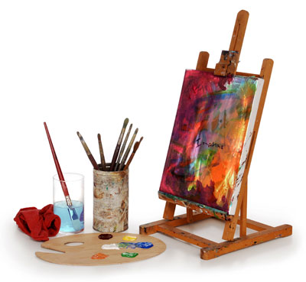
Образи Дон Кіхота та його зброєносця надихали відомих художників. Великі іспанські майстри намагались втілити в мистецтві свого національного літературного героя. Франциско Гойя почав роботу над образом мандруючого лицаря як ілюстратор.
Знаменитий малюнок Пабло Пікассо став хрестоматійним. Зображали Дон Кіхота Сальвадор Далі та Ігнасіо Сулоага.
Один із найпопулярніших «портретів» Дон Кіхота — картина відомого французького живописця Оноре Дом’є 1851 р.
Багато хто з майстрів XX століття намагались по-новому осмислити цей багатозначний образ.

Slide 15
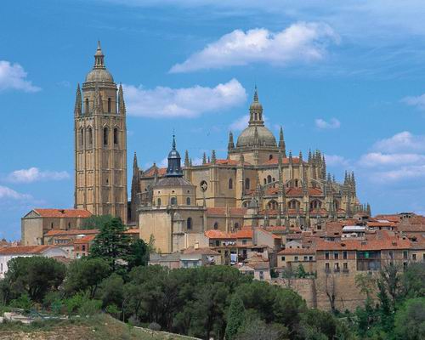
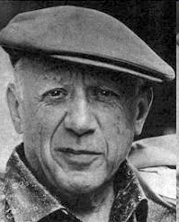
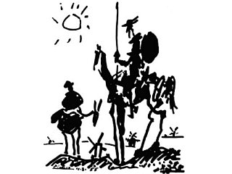
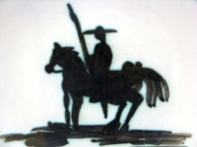
Пабло Руїс Пікассо

Slide 16
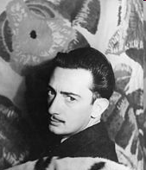
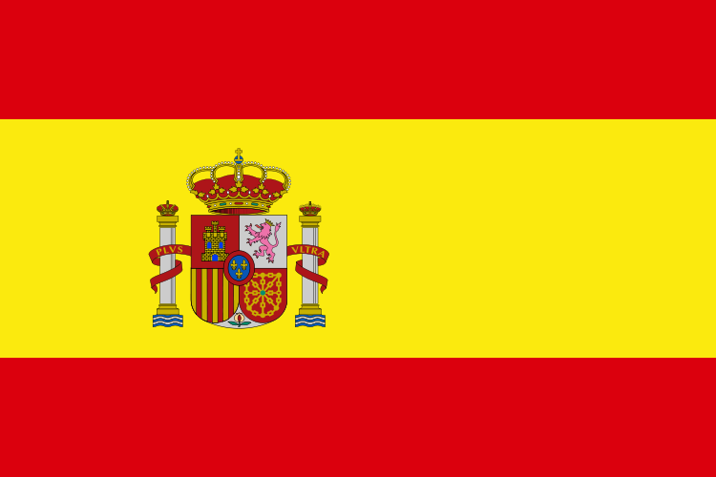
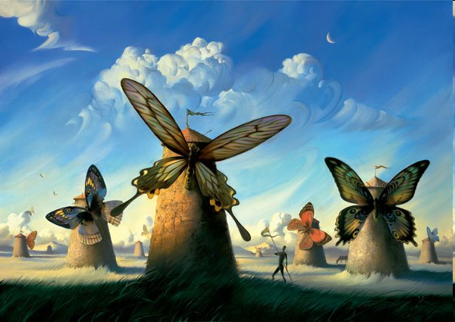
Сальвадор Дали
(1904 — 1989) — видатний іспанський художник-сюрреаліст.

Slide 17
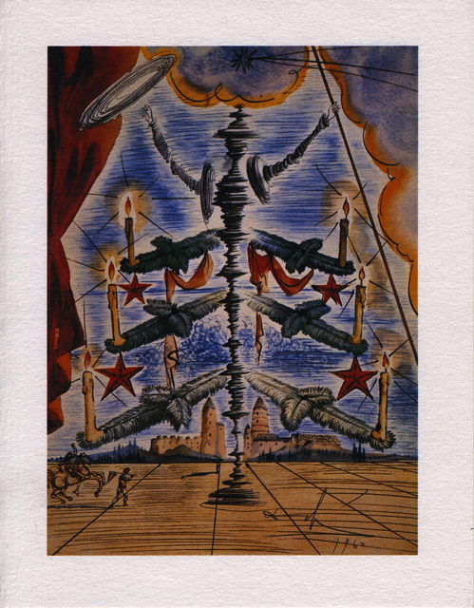
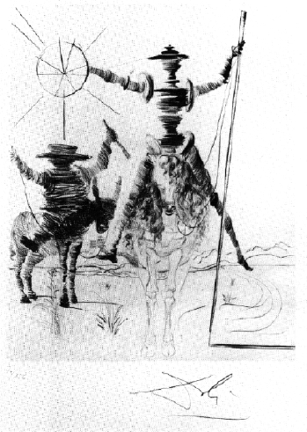

Slide 18
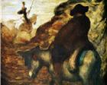
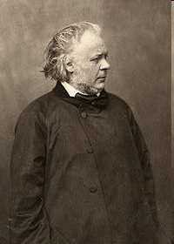
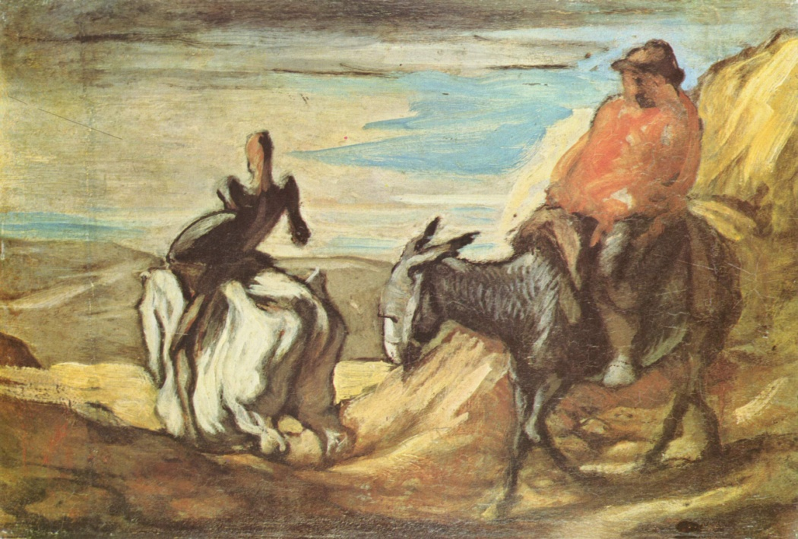
Оноре Вікторен Домьє
французький художник-графік, живописець і скульптор, великий майстер політичної карикатури
XIX ст.

Slide 19
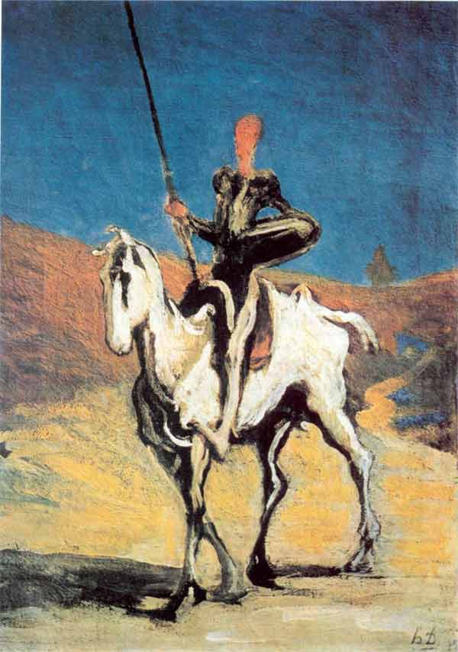
Оноре Вікторен Домьє

Slide 20
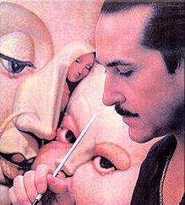
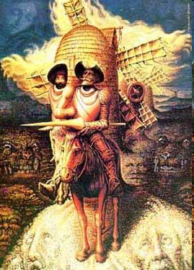
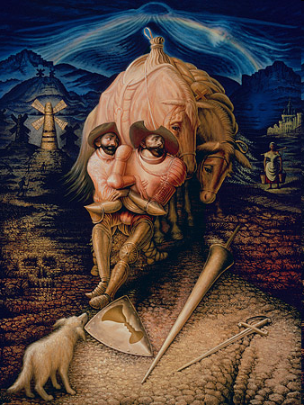
Октавіо Окампо

